Slide 1

Proyecto Final Métodos Numéricos 2019
Solución Numérica al Problema de la Cinemática Inversa
Marco Antonio Esquivel Basaldua

Slide 2

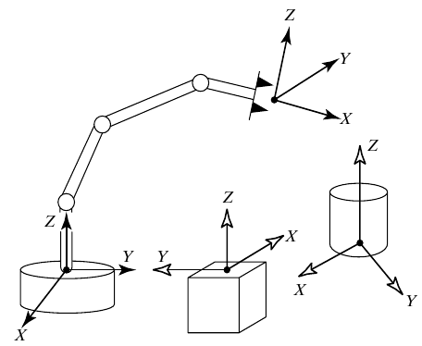
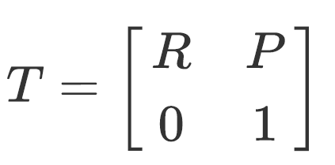
Descripción de Posición y Orientación
Proyecto Final
Se expresa mediante la aplicación de matrices de transformación homogénea.
Marco Antonio Esquivel Basaldua

Slide 3
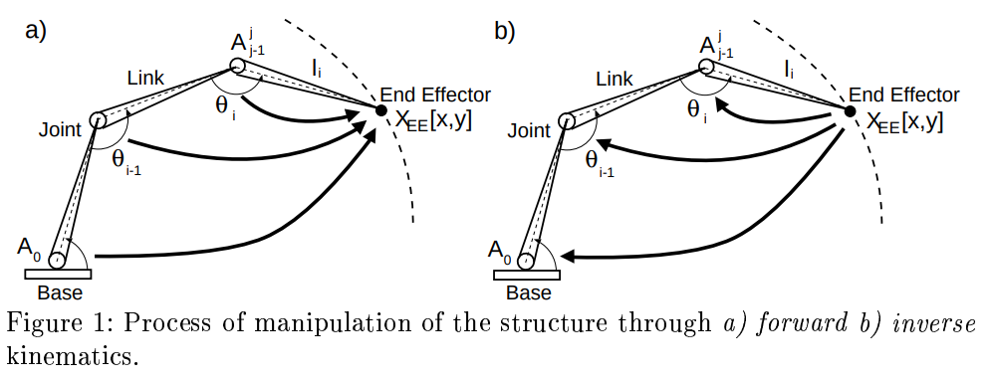
Cinemática Directa e Inversa
Proyecto Final
En cinemática directa se conoce el valor de las articulaciones y se desea conocer la posición del efector final.
En cinemática inversa se conoce la posición del efector final y se desean conocer los valores de las articulaciones.
Marco Antonio Esquivel Basaldua

Slide 4
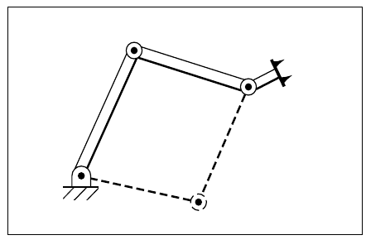
El Problema de la Cinemática Inversa
Proyecto Final
Las ecuaciones cinemáticas son no lineales
Puede no haber solución
Puede haber más de una solución
Marco Antonio Esquivel Basaldua

Slide 5
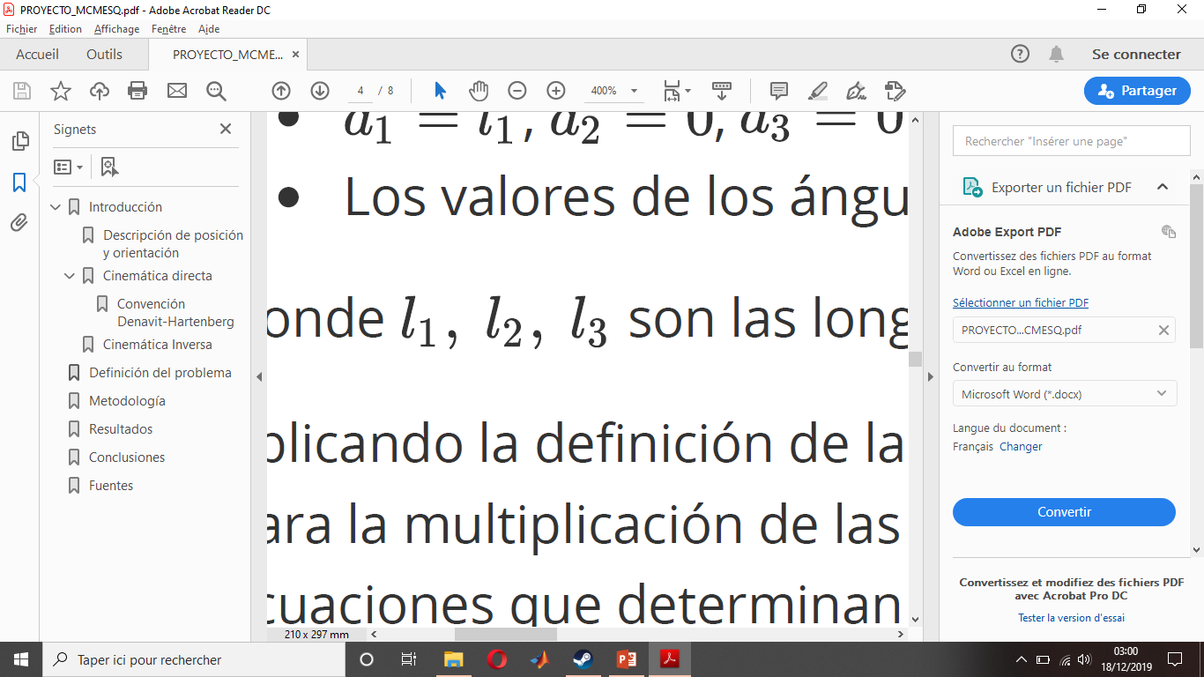
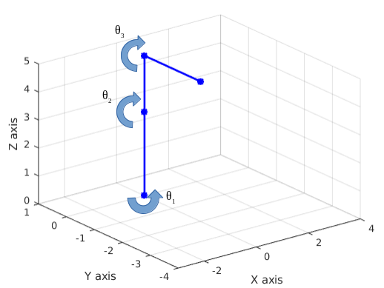
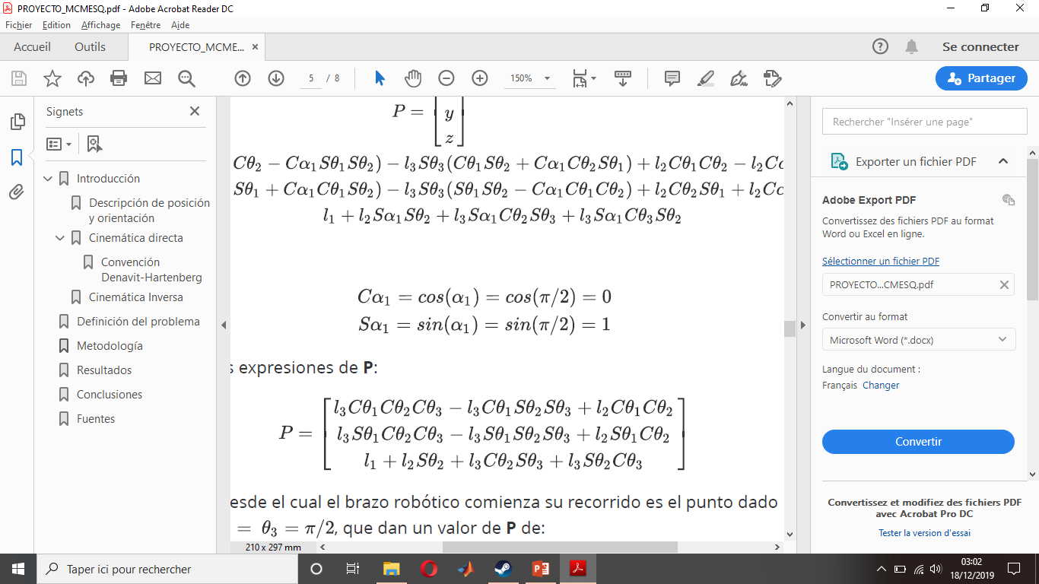
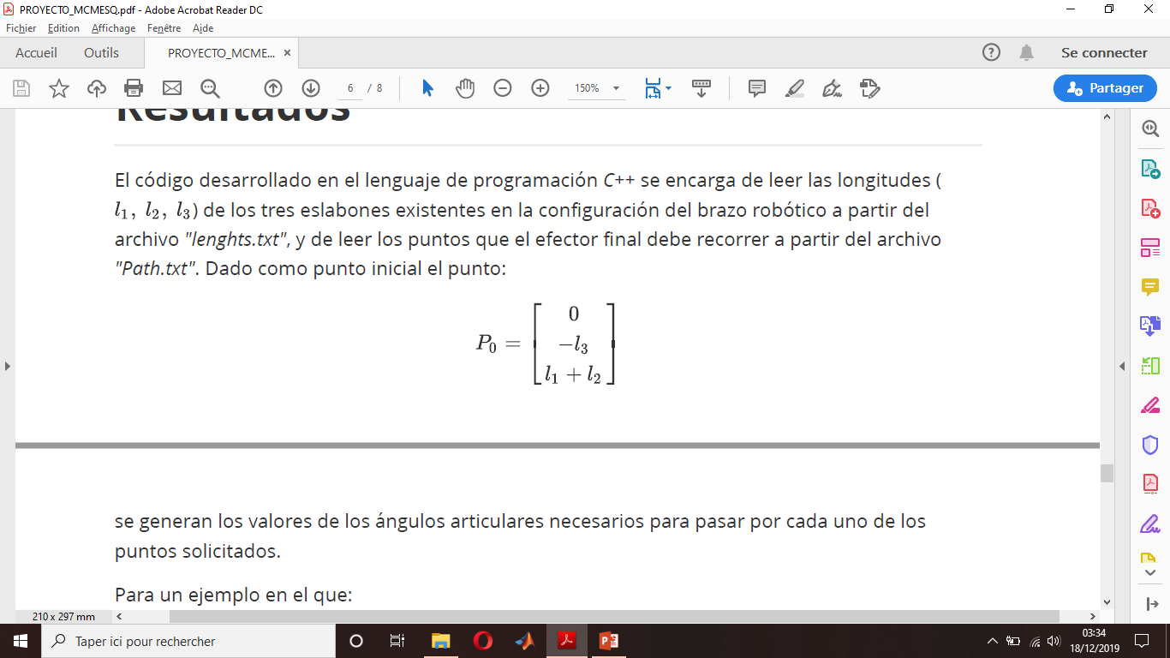
Definición del Problema
Proyecto Final
Se tiene un brazo articulado de 3 grados de libertad, cuyos eslabones tienen longitud.
Posición inicial del manipulador:
Marco Antonio Esquivel Basaldua

Slide 6
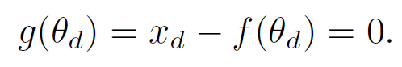
Solución numérica
Proyecto Final
Las coordenadas del efector final se expresan por P
La cinemática directa del efector final es P = f(θ)
La posición deseada del efector final es x_d
Sea g(θ_d) = x_d – f(θ_d), el objetivo es usar el método de Newton-Raphson para encontrar θ_d tal que:
Marco Antonio Esquivel Basaldua

Slide 7
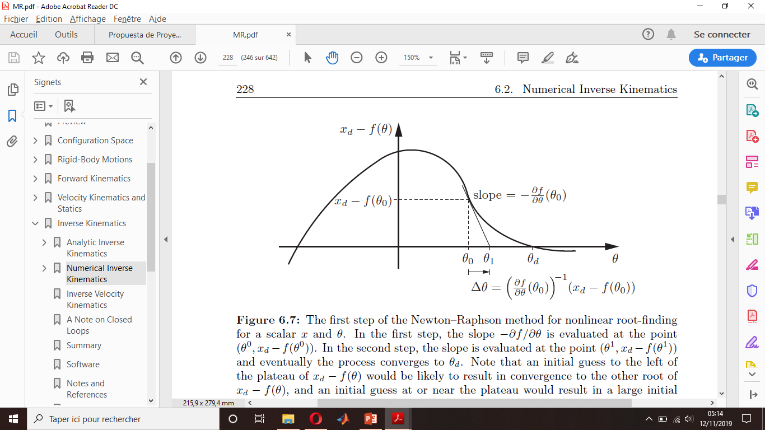
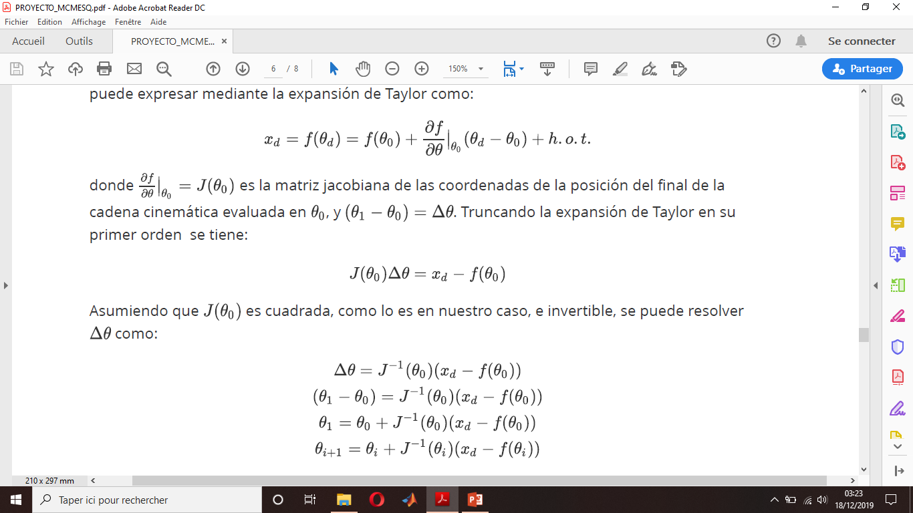
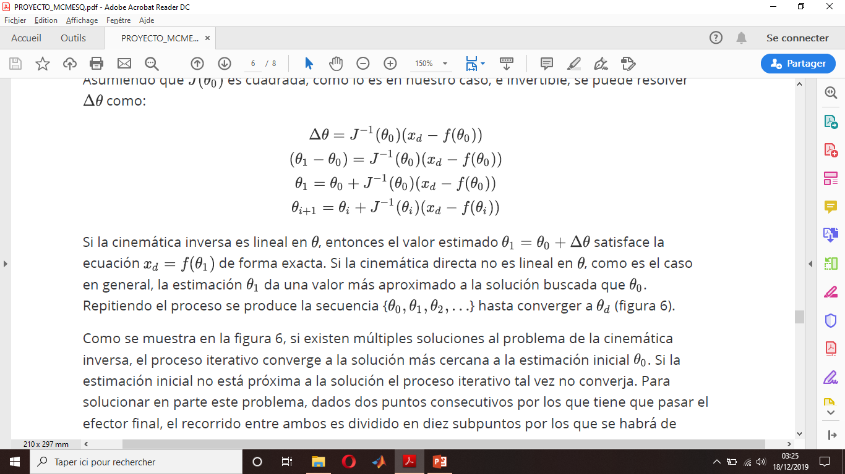
Solución numérica
Proyecto Final
Truncando la expansión de Taylor:
Se obtiene el set:
, hasta converger a
Para el calculo de la inversa se utiliza la
factorización LU por el método de Doolittle
y la solución de sistemas de ecuaciones lineales.
Marco Antonio Esquivel Basaldua

Slide 8
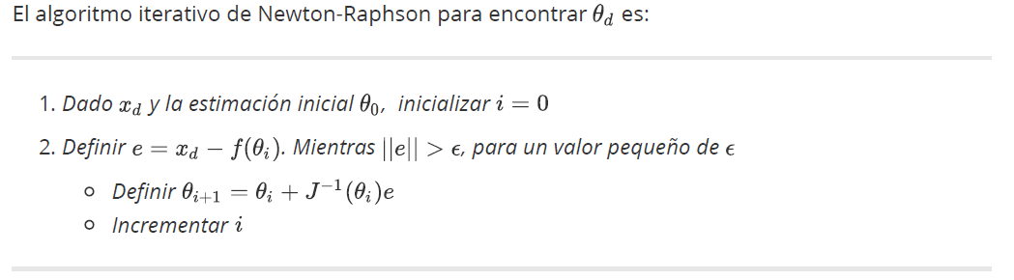
Solución numérica
Proyecto Final
Marco Antonio Esquivel Basaldua

Slide 9
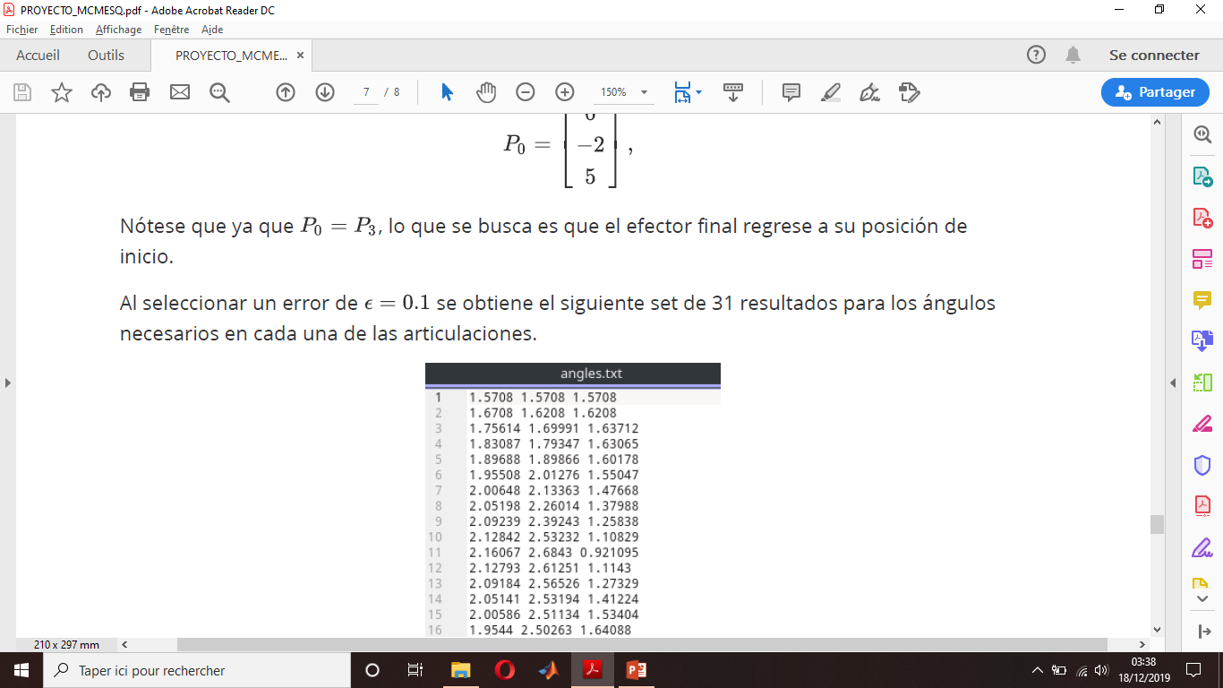

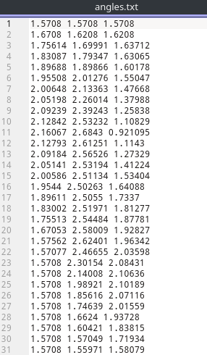
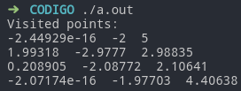
Resultados
Proyecto Final
Para un valor
Marco Antonio Esquivel Basaldua

Slide 10
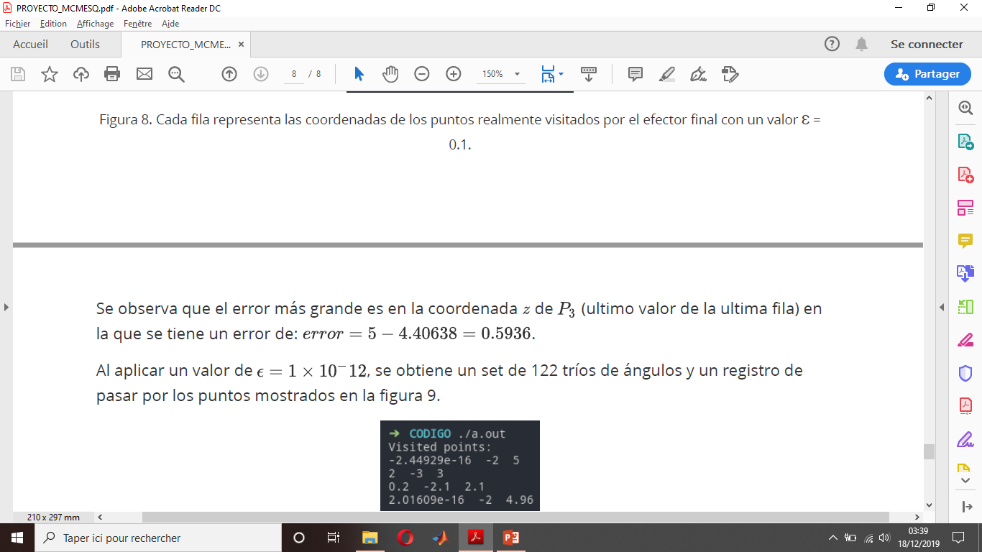
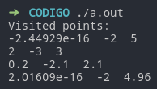
Resultados
Proyecto Final
Para un valor
se obtiene un set de 122 tríos de ángulos
Marco Antonio Esquivel Basaldua

Slide 11
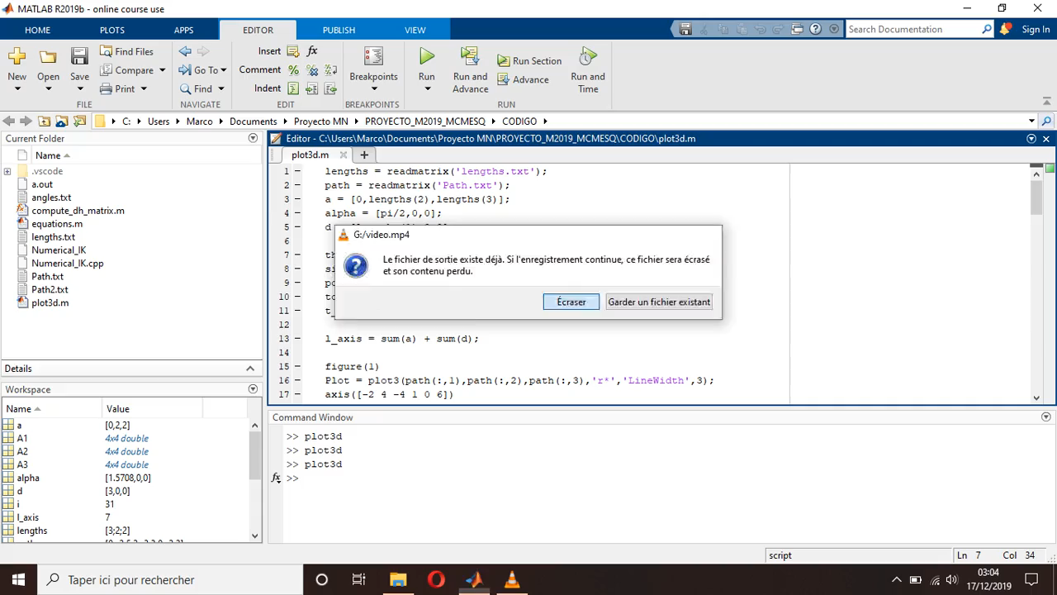
Resultados
Proyecto Final
Marco Antonio Esquivel Basaldua

Slide 12
Conclusiones
Proyecto Final
En la actualidad prácticamente todos los manipuladores cuentan con un algoritmo de cinemática inversa.
Se aplica para tener una solución más generalizada.
Con este método iterativo se obtiene una transición suave entre los puntos.
El programa presenta los siguientes puntos de mejora:
Blindar el programa para puntos fuera del espacio de trabajo.
Generalizar para n eslabones.
Mejorar la visualización de resultados
Marco Antonio Esquivel Basaldua

Slide 13
Fuentes
Proyecto Final
Craig, John J. "Robótica". PEARSON EDUCATION, México, 2006.
Kevin M. Lynch and Frank C. Park. "Modern Robotics: Mechanics, Planning and Control". 2017
Lukas Barinka, Roman Berka. "Inverse kinematics - Basic Methods". Dept. of Computer science and Engineering, Czech Technical University.
Marco Antonio Esquivel Basaldua

